Slide 1
LEER, ES IMPORTANTE:
AUTOR DE LOS PICTOGRAMAS: SERGIO PALAO
PROCEDENCIA DE LOS PICTOGRAMAS: http://catedu.es/arasaac/
Los archivos originales de los que se obtienen los pictogramas publicados en esta Web se encuentran debidamente inscritos en el Registro de la Propiedad Intelectual, quedando RESERVADOS TODOS LOS DERECHOS sobre los mismos.
Los pictogramas tal y como se ofrecen en la web, se publican bajo Licencia Creative Commons (BY – NC – SA), autorizándose su uso para fines sin ánimo lucrativo y siempre que se cite la fuente y las obras derivadas se compartan bajo la misma licencia. Queda excluido de este permiso la edición o publicación de estos materiales dentro de publicaciones con fines comerciales.
Para cualquier otro uso quedan rigurosamente prohibidas, sin la autorización por escrito de los titulares del “Copyright”, bajo las sanciones establecidas por las leyes, la reproducción total o parcial de estos materiales por cualquier medio o procedimiento, comprendida la reprografía y el tratamiento informático.

Slide 2

ACTIVIDADES PARA LA MEJORA DE LA ARTICULACIÓN: FONEMA /d/
D d
D d
Dinosaurio
da de di do du
Autor pictogramas: Sergio Palao Procedencia: ARASAAC http://catedu.es/arasaac/
Licencia: CC (BY-NC-SA) Autora: Natalia M. Gómez Jorge

Slide 3







Slide 4







Slide 5

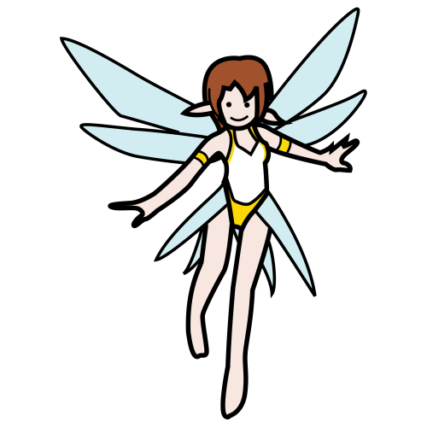



Slide 6

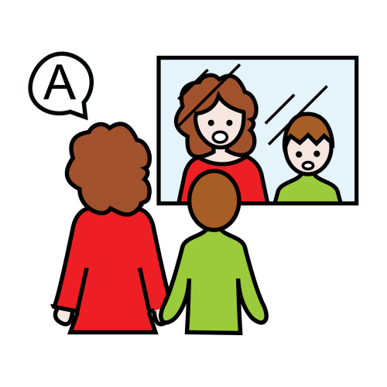




Slide 7




Cuando hace frío nos ponemos _____________
Cuando nos vamos, nos despedimos
diciendo ___________
Mi madre me compró un ________________ de
color rosa.
El uniforme de mi colegio tiene una camisa blanca y
una _______________ verde

Slide 8

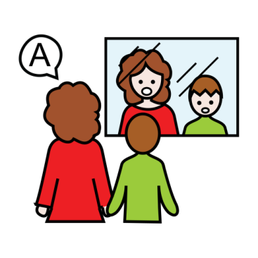


A mi no me gusta la carne, prefiero el _____________
Natalia es mi _____________, con ella aprendo a
hablar mejor.
Todos los días me lavo los _____________
Ayer le rompí un juguete a mi hermano, desde
entonces está _____________

Slide 9







Elige los que tengan: DA

Slide 10



Elige los que tengan : DO

Slide 11


Elige los que tengan : DI

Slide 12

SEPARAMOS LAS PALABRAS EN TROCITOS.

Slide 13

SEPARAMOS LAS PALABRAS EN TROCITOS.

Slide 14
Nota:
DIAPOSITIVAS Nº 3-6: La actividad consiste en pronunciar correctamente las palabras inducidas por los dibujos. Se puede jugar de distintas formas, como por ejemplo, utilizando un dado, pulsamos la cantidad tocando una tecla y el alumno emitirá tales palabras (tipo oca). Otra variante con mayor dificultad es realizar frases con los dibujos, que el niño haga adivinanzas, etc.
DIAPOSITIVAS Nº 7-8: la actividad consiste en inducir a través de la frase la palabra que falta. Se puede ayudar pulsando una tecla para que salga el dibujo correspondiente. Finalmente emitiremos la frase completa.
DIAPOSITIVAS Nº 9-11: Se trata de buscar palabras que contengan ese fragmento de sonido. Se puede acompañar de frases con las palabras correctas o cualquier otra actividad de conciencia fonológica.
DIAPOSITIVAS Nº 12-13: Actividades de segmentación silábica. Con alumnos que tengan mayor nivel se puede realizar también la segmentación de los sonidos.

